Slide 1
Ascensor 7 pisos
Diseño de controlador de ascensor de 7 plantas con tarjeta Nexus 4 DDr

Slide 2
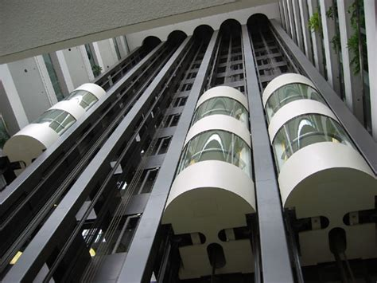
características
Características
Ascensor 7 plantas
Boton de para de emergencia
Destino ininterrumpido
Sensor de apertura
Sensor de presencia
Display
Destino
Piso actual
Dirección de movimiento
Animación de puertas

Slide 3
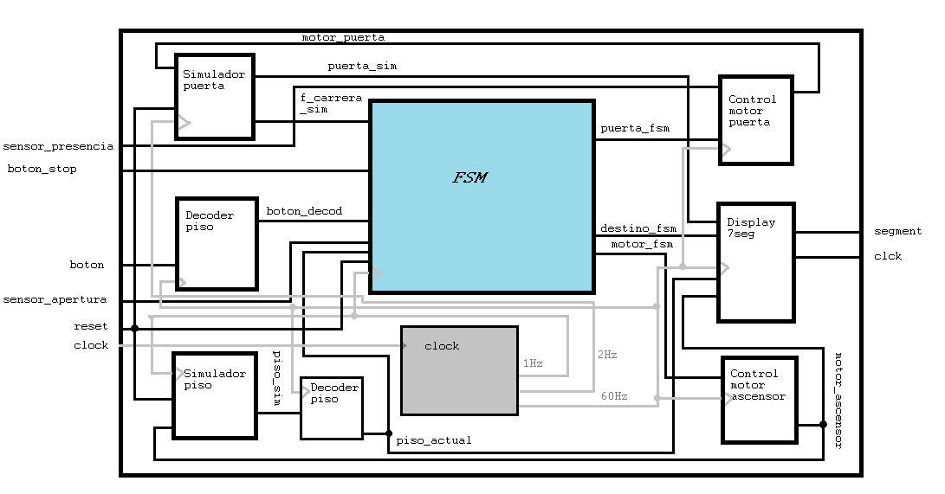
Diagrama de bloques

Slide 4
Módulos
FSM
Simulador puerta
Simulador piso
Control motor puerta
Control motor ascensor
Decoder piso
Display
Clock divider

Slide 5
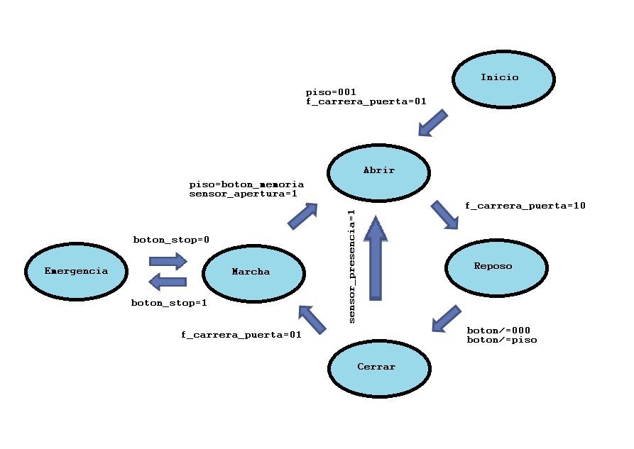
Diagrama de estados

